Slide 1
Galileo简要配置说明

Slide 2
一、安装需要的软件
自该链接下载与Galileo适配的Arduino环境：https://communities.intel.com/community/makers/drivers
如果出现闪退，可以在控制面板-区域和语言-格式-改为 英语（美国），即可正常使用了，不过如果懒得修改语言，可以参考网址http://www.arduino.cn/thread-12425-1-1.html，这个提供的方法会比较方便。

Slide 3
二、固件升级
连接Galileo至PC，在连接时，必须先连接电源线，再连接MicroUSB。将Micro USB连接至Client Port口。
打开控制面板——设备管理器，在“端口”栏找到Gadget Serial V2.4，若在其他设备中找到可详细的参考文档
打开arduino-1.5.3，选择TOOLS->Board->intel@ Galileo，选择Tools->serialPort->COM
选择Help->Firmware Update,等待更新完成，大概5分钟。

Slide 4
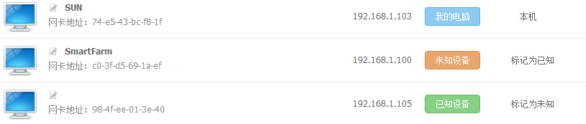
三、进入系统
通过网线连接需要知道Galileo板的ip，直观的方法是用360的防蹭网助手，当然在命令行中用ipconfig命令也可以查到

Slide 5
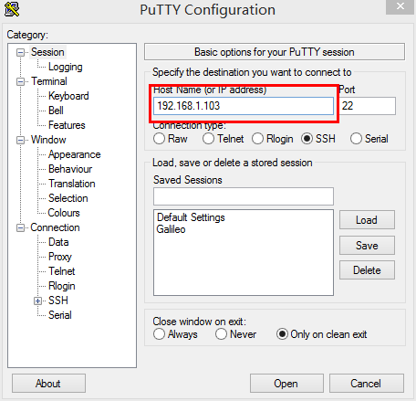
三、进入系统
打开putty.exe，输入ip后即可进入系统

Slide 6
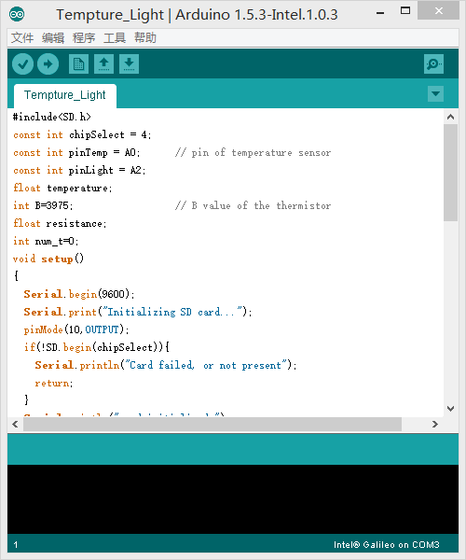
四、传感器部分
传感器部分目前需要用Arduino IDE烧程序，将galileo与PC连接。注意现在情况下Debian系统无法烧Arduino程序

Slide 7
五、摄像头部分
摄像头需要利用Debian系统（现在由于这个系统不能支持Arduino需要换成openwrt），安装软件集aptitude install libjpeg8-dev

Slide 8
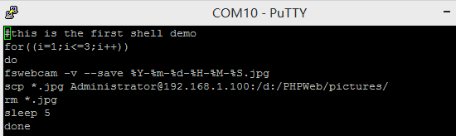
六、脚本运行
现阶段脚本运行实现将图像和传感器txt数据文件上传至服务器

Slide 9
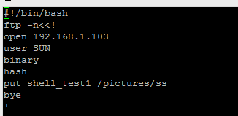
用ftp实现上传
ftp实现上传的脚本如图，如果服务器端是windows则需要配置安装Serv-U的fpt服务器，可参考http://jingyan.baidu.com/article/48206aea007e07216ad6b3a6.html

